Slide 1
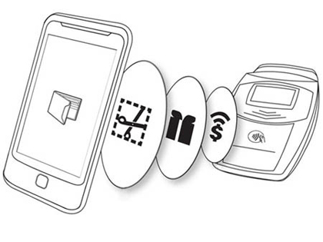
Мобильные NFC сервисы с использованием интеллектуальных microSD карт.
Саулин Андрей
ООО «Оупен Сервис»
Генеральный директор

Slide 2
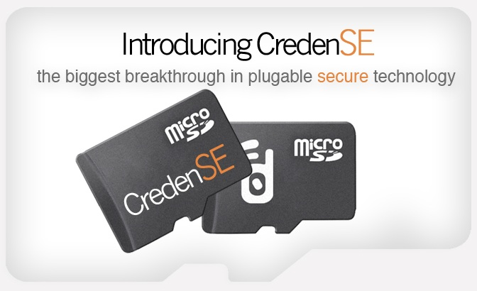
Поддерживаются мобильные платформы :
Android
iOS
Java2ME
Windows Phone(ожидается)

Slide 3
Эволюция microSD смарт-карт
CredenSE
Решены все проблемы
до 8 GB памяти
Качество сигнала
In2pay+Booster
Кастомизированные наклейки
Сложность установки
до 2GB памяти
In2pay
Слабый сигнал
Только доступные microSD слоты
1GB памяти
Время

Slide 4
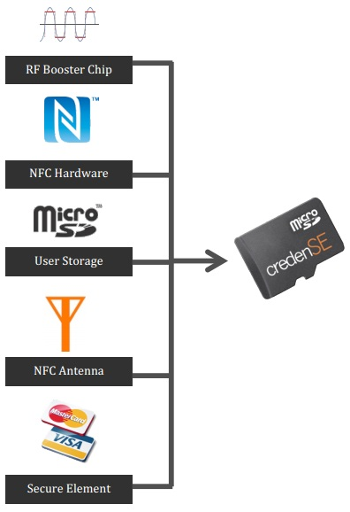
Архитектура смарт-карты последнего поколения CredenSE

Slide 5
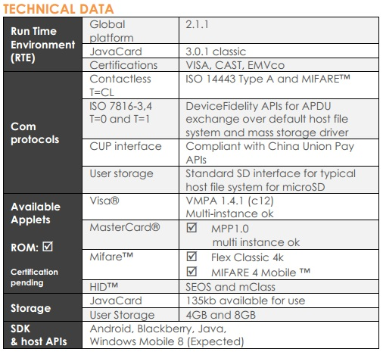
Технические характеристики

Slide 6
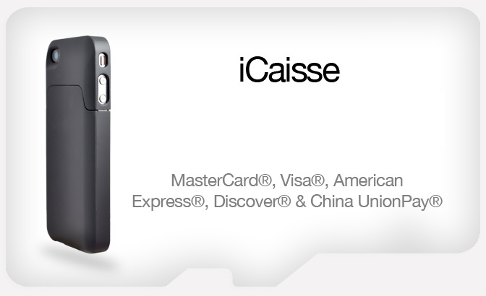
Решение для линейки iPhone
Впервые в мире поддерживаются 5 международных платежных систем
Тонкий и стильный дизайн из Soft пластика
Поддерживается вся линейка iPhone
Доступны все три режима NFC : P2P, Read/Write, Card Emulation
Доступна стандартная зарядка miniUSB
Доступна дополнительная батарея

Slide 7
Преимущества платформы microSD
Не зависимое от мобильных операторов и производителей телефонов решение. Нет привязки клиента к оператору, не важно по какому каналу происходит передача данных (GPRS, 3G, 4G, WiFi)
Потенциально открыта для любых платежных систем, банков (возможна одновременная эмиссия пластиковых карт и MicroSD)
Сферы применения
Бесконтактные платежи
Транспорт
Идентификация
Программы лояльности клиентов
Самый большой охват совместимых мобильных устройств – достаточно наличие microSD слота

Slide 8
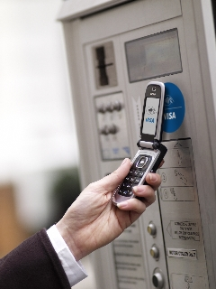
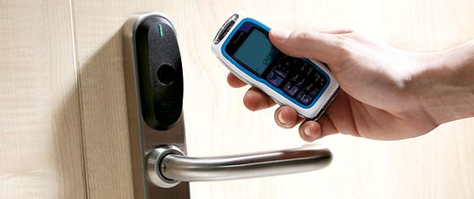
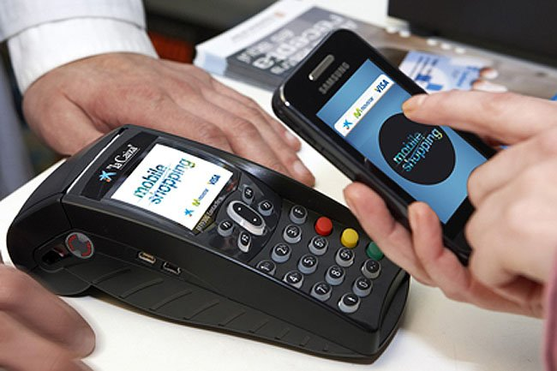
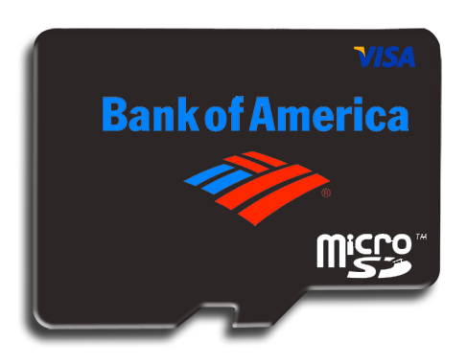
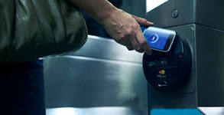
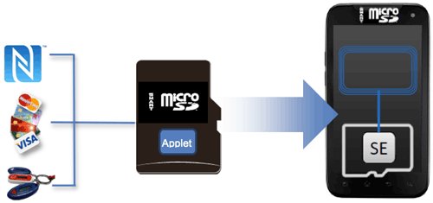
Сферы применения

Slide 9
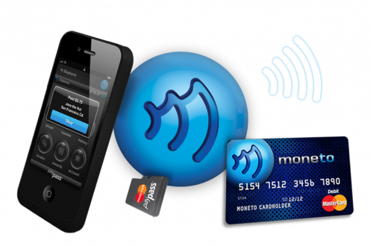
Реализованный проект в платежах
Для запуска подобного проекта в России необходимо :
Банк партнер сертифицированный на выпуск MasterCard payPass
Наличие бесконтактного интерфейса в персобюро банка или интеграция с нашим сервисом удаленной персонализации SmartNFC

Slide 10
Проекты на транспорте
Базовый сценарий
Пилотный проект разрабатывается для Тюмени(ТТС)
Будет универсальный сервис персонализации карт и квази-универсальный сервис пополнения карт
Пилотный проект будет базироваться на транспортном приложении ТТС, следующий шаг – «Тройка»

Slide 11
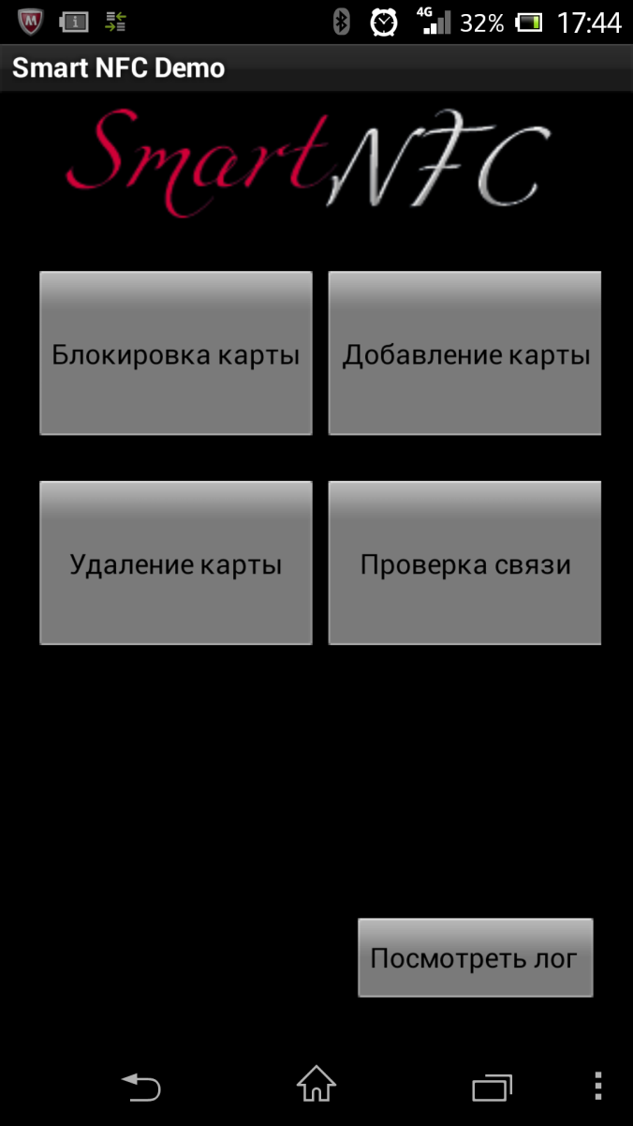
Сервис удаленной персонализации
Текущие возможности сервиса :
Выпуск карты
Перевыпуск карты
Блокировка карты
Удаление карты

Slide 12
Наши активы
Подписано соглашение с поставщиком MicroSD смарт-карт. Налажен канал поставок
Подписано соглашение с MasterCard на дистрибуцию и внедрение данных карт
Достигнуто соглашение с Visa о легализации дистрибуции данных карт
Подписано эксклюзивное соглашение с крупным игроком на рынке NFC по разработке сервисов для данных карт
Проведены все необходимые исследования (R&D) в данной области, развернуты все необходимые среды разработки
Разработан рабочий прототип сервиса удаленного управления элементом безопасности на microSD карте
Разработано демонстрационное мобильное приложения

Slide 13
Контакты
Саулин Андрей
ООО «Оупен Сервис»
Генеральный директор
Тел.: +7-926-452-8204
Эл.почта : saulin_andrey@smartnfc.ru
Сайт : www.smartNFC.ru
Готовы рассмотреть любые формы сотрудничества и участия!

